Slide 1
Auton renkaiden vaihto talvikauteen
Klikkaa mihin vain jatkaaksesi
seuraavaan ruutuun
Opastus renkaiden vaihtoon askel askeleelta
Notes:
Tekoälyllä luotu sisältö saattaa olla virheellistä.
---
Tässä esityksessä opastamme sinut vaihe vaiheelta auton renkaiden vaihtoon talvikauteen. Opas sisältää käytännön vinkkejä, tarvittavat työkalut ja interaktiivisia elementtejä oppimisen tueksi.

Slide 2
Päävalikko
Tärkeimmät huomioitavat seikat
ennen renkaiden vaihtoa
Tarvittavat työkalut ja valmistelut
Renkaiden vaihdon vaiheet
Notes:
Käymme läpi päävalikon ja navigoinnin suunnittelun, tärkeät huomioitavat seikat ennen renkaiden vaihtoa, tarvittavat työkalut ja valmistelut, renkaiden vaihdon vaiheet kuvien avulla sekä esityksen lopuksi interaktiivisen kyselyn.

Slide 3
Tärkeimmät huomioitavat seikat ennen renkaiden vaihtoa
Siirry päävalikkoon
Notes:
Ennen renkaiden vaihtoa on tärkeää tietää oikea ajankohta, ymmärtää lakisääteiset vaatimukset ja tarkistaa renkaiden kunto. Tämä osio auttaa valmistautumaan vaihtoon turvallisesti.

Slide 4

Oikea ajankohta: milloin renkaat tulee vaihtaa
Siirry päävalikkoon
Lämpötilaraja vaihdolle
  Talvirenkaisiin vaihdetaan, kun lämpötila pysyvästi laskee alle +7 astetta parantaen turvallisuutta.
Turvallisuuden parantaminen
  Oikea renkaiden vaihtoaika auttaa parantamaan ajoturvallisuutta liukkaissa olosuhteissa.
Renkaiden käyttöiän pidentäminen
  Renkaiden vaihtaminen oikeaan aikaan myös pidentää niiden käyttöikää ja säästää kustannuksissa.
Notes:
---
Renkaat tulee vaihtaa talvirenkaisiin, kun lämpötila laskee pysyvästi alle +7 asteeseen. Oikea vaihtoaika parantaa ajoturvallisuutta ja renkaiden käyttöikää.
Kuvalähde: Microsoft 365 -sisältökirjasto

Slide 5
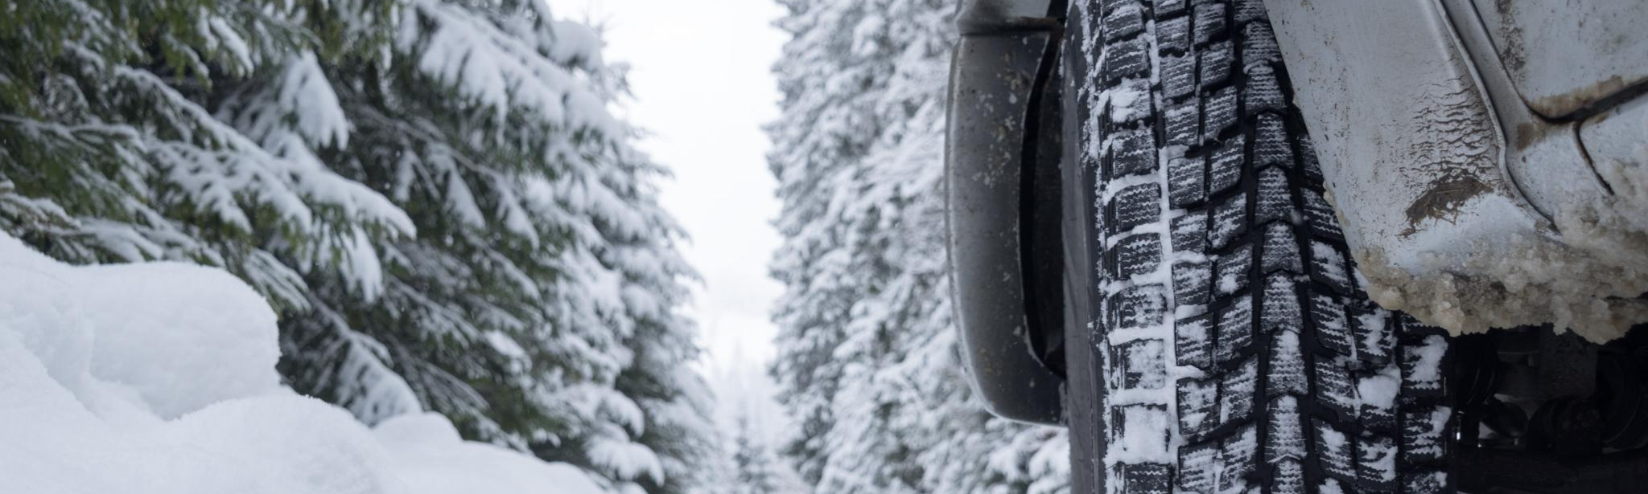
Lain vaatimukset talvirenkaista
Siirry päävalikkoon
Pakollinen käyttöaika
  Talvirenkaita on käytettävä Suomessa lain edellyttämänä aikana, yleensä marraskuusta maaliskuuhun.
Vähimmäisurasyvyys
  Talvirenkaiden urasyvyyden tulee olla vähintään 3 millimetriä turvallisen ajon varmistamiseksi.
Notes:
---
Talvirenkaiden käyttö on Suomessa pakollista tiettyinä ajanjaksoina ja sääolosuhteissa. Renkaiden tulee täyttää vähimmäisvaatimukset, kuten urasyvyyden osalta.
Kuvalähde: Microsoft 365 -sisältökirjasto

Slide 6
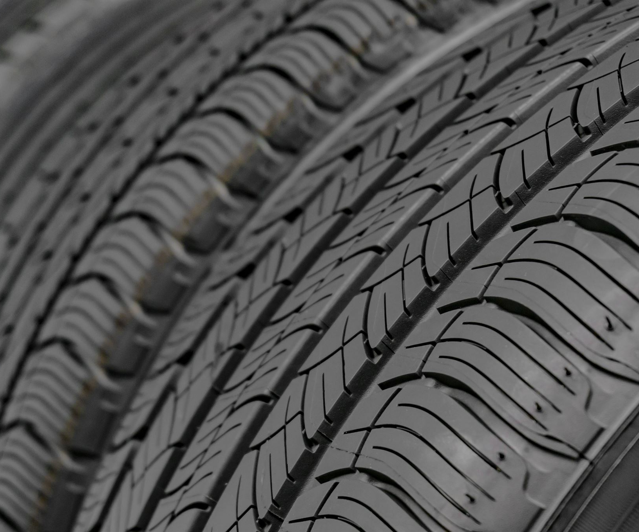
Kunnon ja urasyvyyden tarkistaminen
Siirry päävalikkoon
Renkaiden kulutuspinnan tarkistus
  Tarkista renkaiden kulutuspinnan kunto ennen vaihtoa varmistaaksesi turvallisuuden ja suorituskyvyn.
Urasyvyyden vaatimukset
  Urasyvyyden tulee olla vähintään 3 mm, mieluiten 5 mm talviolosuhteissa parempaan pitoon ja turvallisuuteen.
Renkaiden vaihto huonokuntoisina
  Huonokuntoiset renkaat tulee vaihtaa uusiin turvallisuuden takaamiseksi kaikissa olosuhteissa.
Notes:
---
Ennen vaihtoa tarkista renkaiden kulutuspinta ja varmista, että urasyvyys on vähintään 3 mm, mieluiten 5 mm talviolosuhteissa. Huonokuntoiset renkaat tulee vaihtaa uusiin.
Kuvalähde: Microsoft 365 -sisältökirjasto

Slide 7
Valitse oikea vastaus
Siirry päävalikkoon
Urasyvyyden pitää olla vähintään:
2 mm
Väärin. Kokeile uudestaan.
3 mm
5 mm
Väärin. Kokeile uudestaan.
Notes:
---
Ennen vaihtoa tarkista renkaiden kulutuspinta ja varmista, että urasyvyys on vähintään 3 mm, mieluiten 5 mm talviolosuhteissa. Huonokuntoiset renkaat tulee vaihtaa uusiin.
Kuvalähde: Microsoft 365 -sisältökirjasto

Slide 8
Tarvittavat työkalut ja valmistelut
Siirry päävalikkoon
Notes:
Tässä osiossa käymme läpi työkalut ja valmistelut, jotka ovat välttämättömiä renkaiden turvalliseen vaihtamiseen kotona. Näiden avulla työ sujuu tehokkaasti ja turvallisesti.

Slide 9
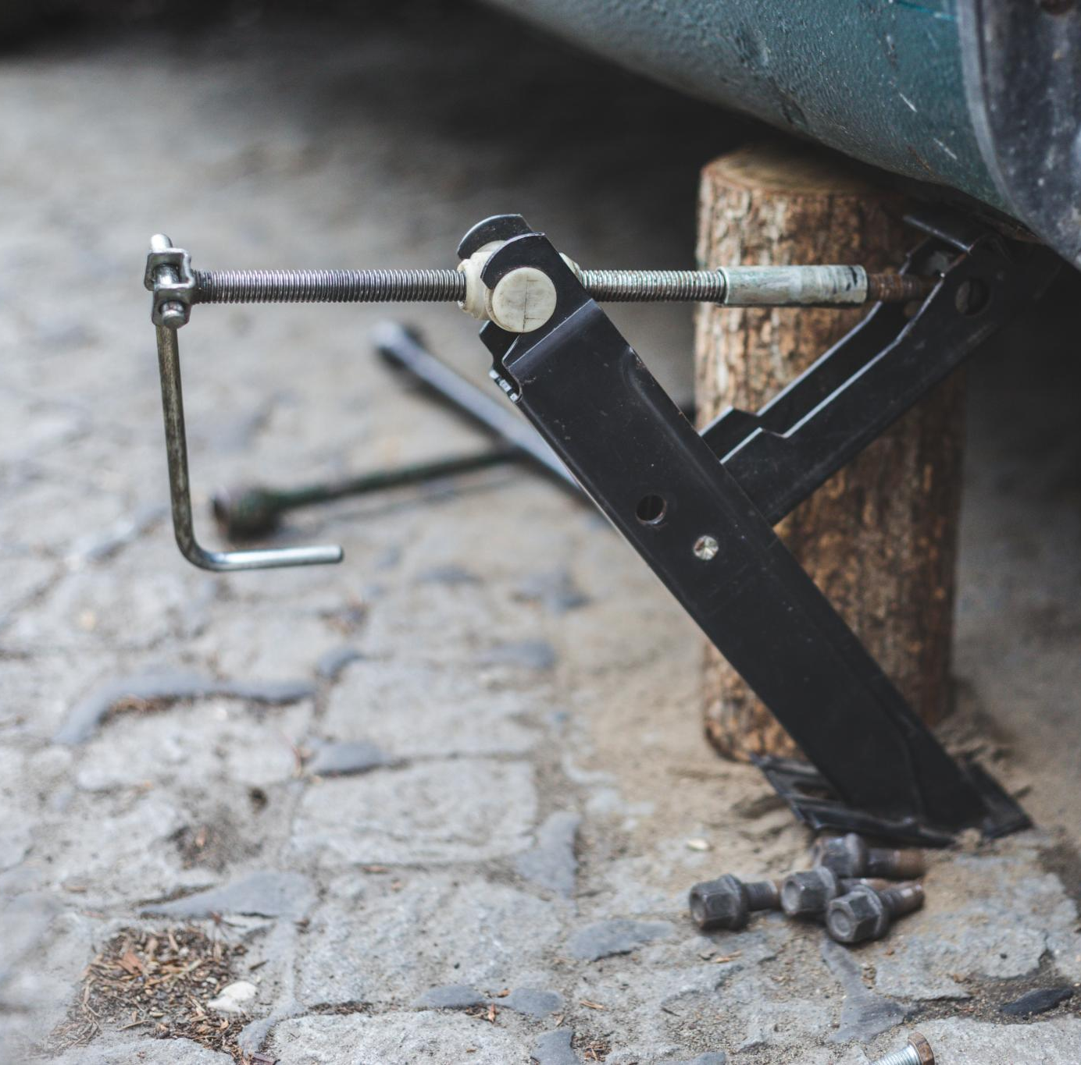
Välttämättömät työkalut (tunkki, rengasavain, momenttiavain, jne.)
Siirry päävalikkoon
Tunkin käyttö
  Tunkki on välttämätön auton nostamiseen turvallisesti renkaan vaihdon ajaksi. Valitse oikean kokoinen ja hyväkuntoinen tunkki.
Rengasavain
  Rengasavain auttaa irrottamaan ja kiinnittämään pyörän pultit helposti. Varmista, että avain sopii pulttien kokoon.
Momenttiavain
  Momenttiavain varmistaa pulttien oikean kiristyksen valmistajan suositusten mukaisesti, ehkäisten ylikiristämistä.
Notes:
---
Tarvitset esimerkiksi tunkin nostamaan auton, rengasavaimen pulttien irrottamiseen ja momenttiavaimen oikeaan kiristämiseen. Käytä hyväkuntoisia ja sopivia työkaluja.
Kuvalähde: Microsoft 365 -sisältökirjasto

Slide 10

Turvallisen työskentelyn valmistelu
Siirry päävalikkoon
Ajoneuvon turvallinen pysäytys
  Auto tulee pysäyttää tasaiselle ja kovalle alustalle sekä käyttää seisontajarrua turvallisuuden takaamiseksi.
Tunkin turva
  Tarvittaessa käytä tunkin turvatukea estämään auton putoaminen työskentelyn aikana.
Henkilösuojaimet ja valaistus
  Käytä suojakäsineitä ja varmista, että työskentelyalueella on hyvä valaistus turvallisen työn varmistamiseksi.
Notes:
---
Varmista, että auto on tasaisella ja kovalla alustalla, käytä seisontajarrua ja tarvittaessa tunkin turvatukea. Käytä suojakäsineitä ja varmista hyvä valaistus työskentelyalueella.
Kuvalähde: Microsoft 365 -sisältökirjasto

Slide 11
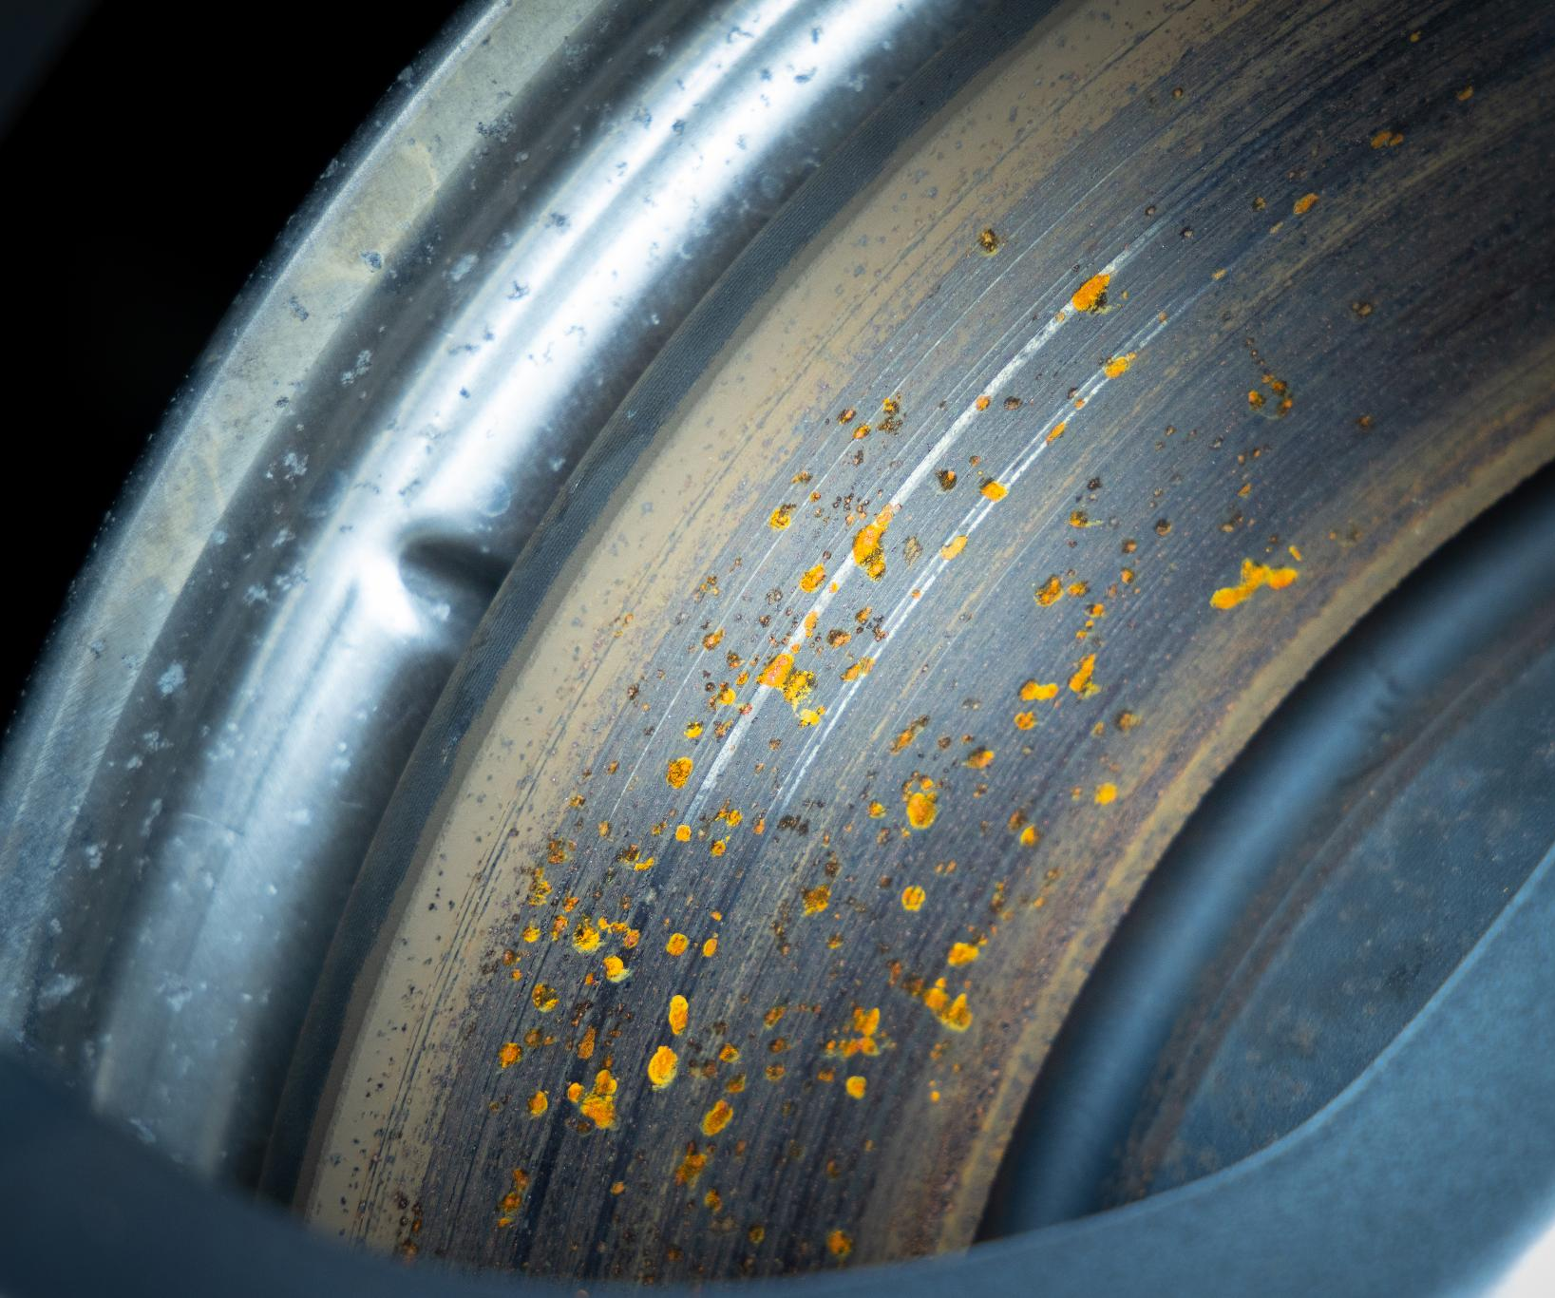
Renkaiden ja pulttien esivalmistelu
Siirry päävalikkoon
Pulttien löysääminen
  Löysää pultteja ennen auton nostamista turvallisuuden ja helpon asennuksen varmistamiseksi.
Renkaiden kunnon tarkistus
  Tarkista renkaiden kunto ennen asentamista, jotta ne ovat turvalliset ja ehjät.
Pulttien ja napojen puhtaus
  Varmista, että pultit ja navat ovat puhtaita, jotta asennus sujuu vaivattomasti.
Notes:
---
Ennen auton nostamista löysää pultteja hieman. Tarkista renkaiden kunto ja varmista, että pultit ja navat ovat puhtaita ja kunnossa, jotta asennus sujuu vaivattomasti.
Kuvalähde: Microsoft 365 -sisältökirjasto

Slide 12
Valitse oikea vastaus
Siirry päävalikkoon
pulttien esivalmistelu tarkoittaa…
Pulttien voitelua rasvalla
Väärin. Kokeile uudestaan.
Pulttien koputtelua vasaralla
Väärin. Kokeile uudestaan.
Pulttien löysäämistä ennen auton nostamista
Notes:
---
Ennen vaihtoa tarkista renkaiden kulutuspinta ja varmista, että urasyvyys on vähintään 3 mm, mieluiten 5 mm talviolosuhteissa. Huonokuntoiset renkaat tulee vaihtaa uusiin.
Kuvalähde: Microsoft 365 -sisältökirjasto

Slide 13
Renkaiden vaihdon vaiheet
Siirry päävalikkoon
Notes:
Tässä osiossa käymme läpi renkaiden vaihdon vaiheet selkeiden kuvien avulla, jotta voit seurata prosessia helposti ja varmistaa oikeat toimenpiteet jokaisessa vaiheessa.

Slide 14
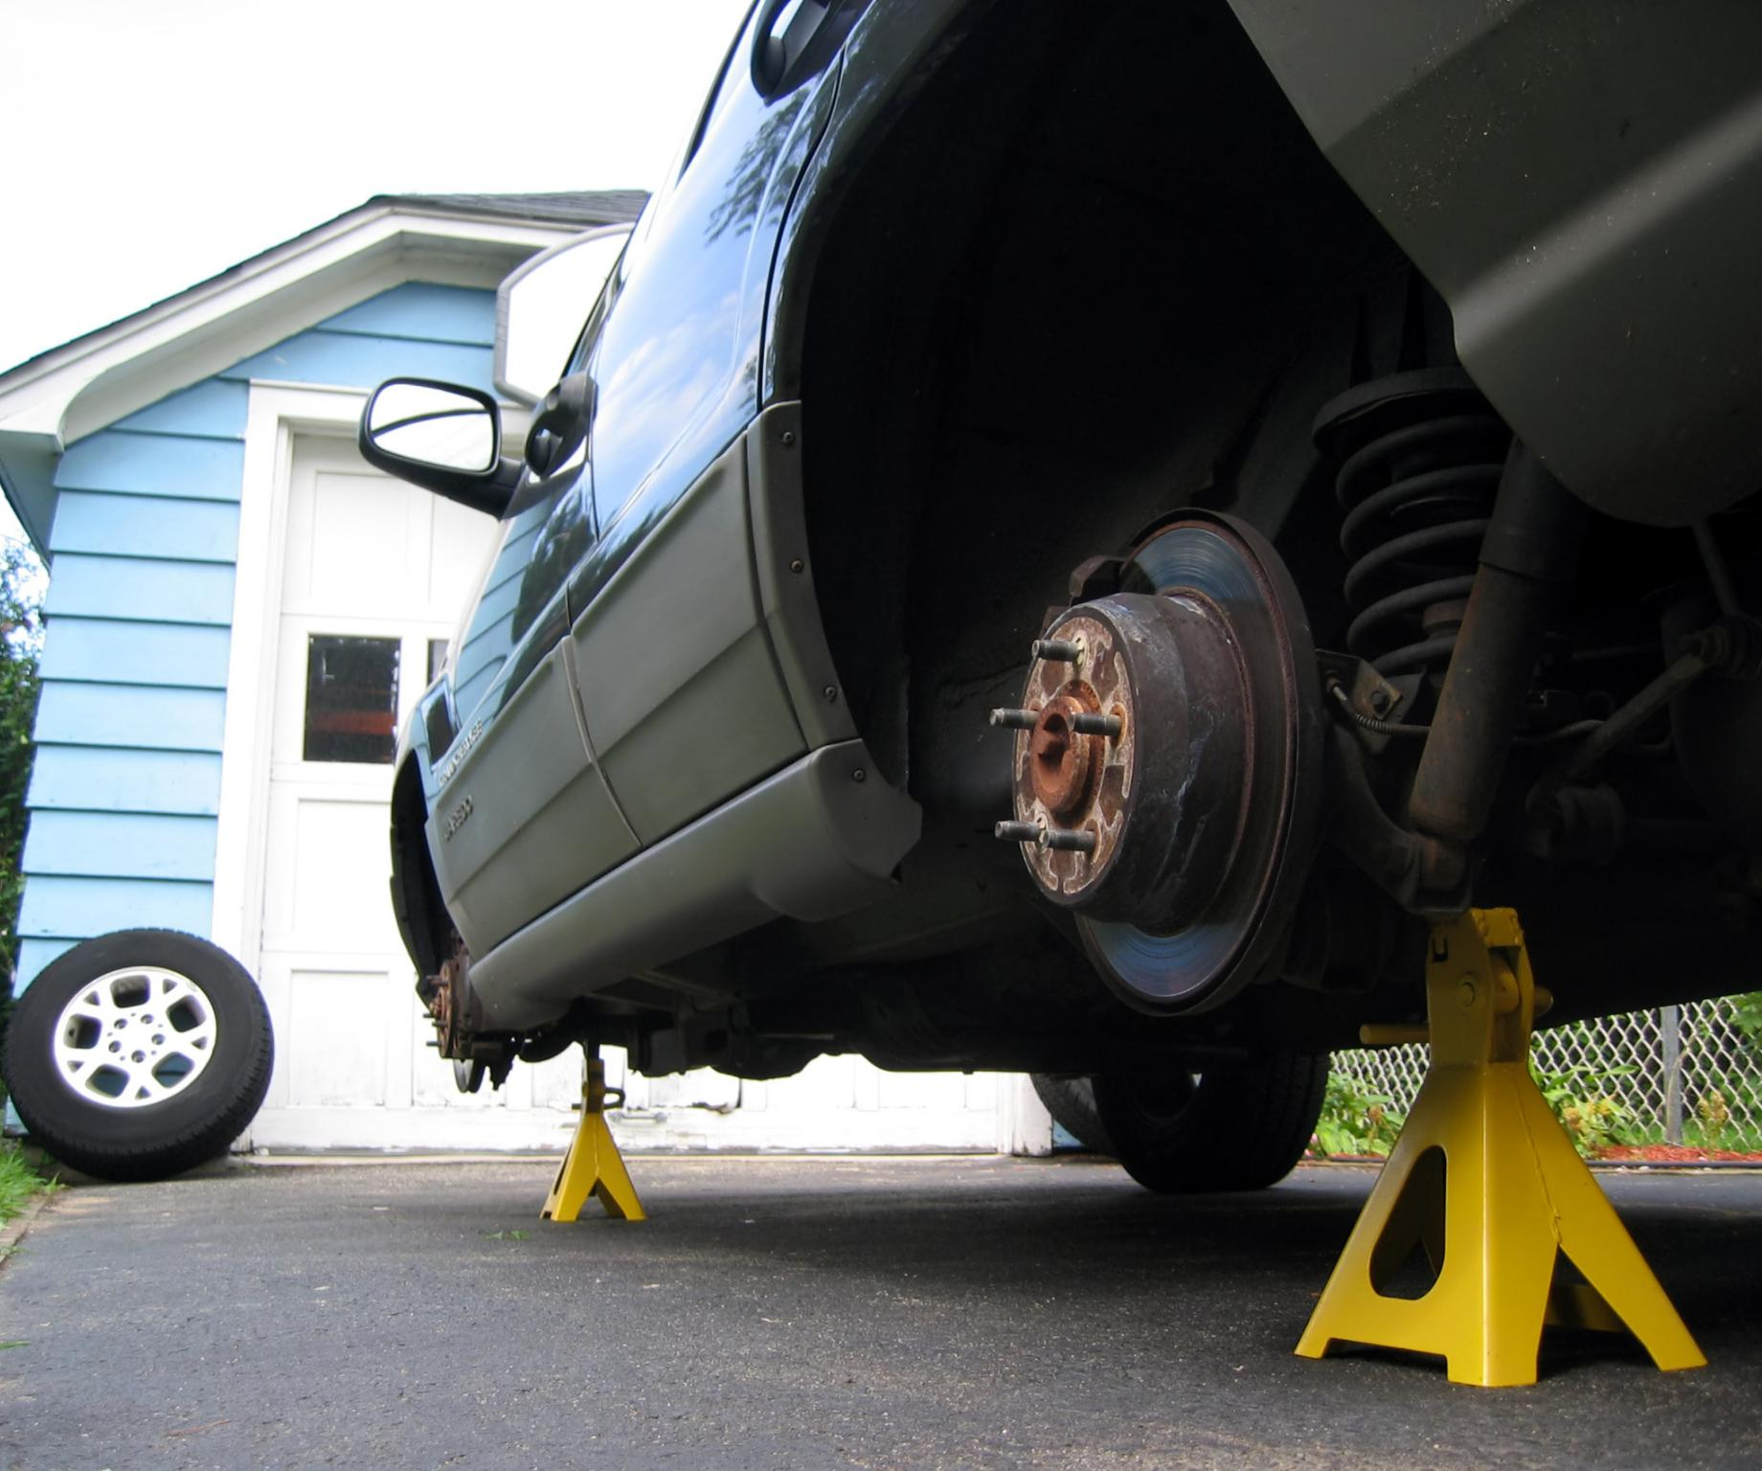
Auton nostaminen ja vanhojen renkaiden irrotus (kuva)
Siirry päävalikkoon
Turvallinen auton nosto
  Auto tulee nostaa oikeasta nostokohdasta turvallisuuden varmistamiseksi. Tämä estää vahingot ja onnettomuudet.
Renkaiden pulttien irrotus
  Pulttien avaaminen oikeassa järjestyksessä helpottaa vanhojen renkaiden irrotusta ja lisää turvallisuutta.
Notes:
---
Nosta auto tunkilla turvallisesti ja irrota vanhat renkaat. Kuvassa näytetään oikea nostokohta ja pulttien avausjärjestys, jotta työ sujuu turvallisesti.
Kuvalähde: Microsoft 365 -sisältökirjasto

Slide 15
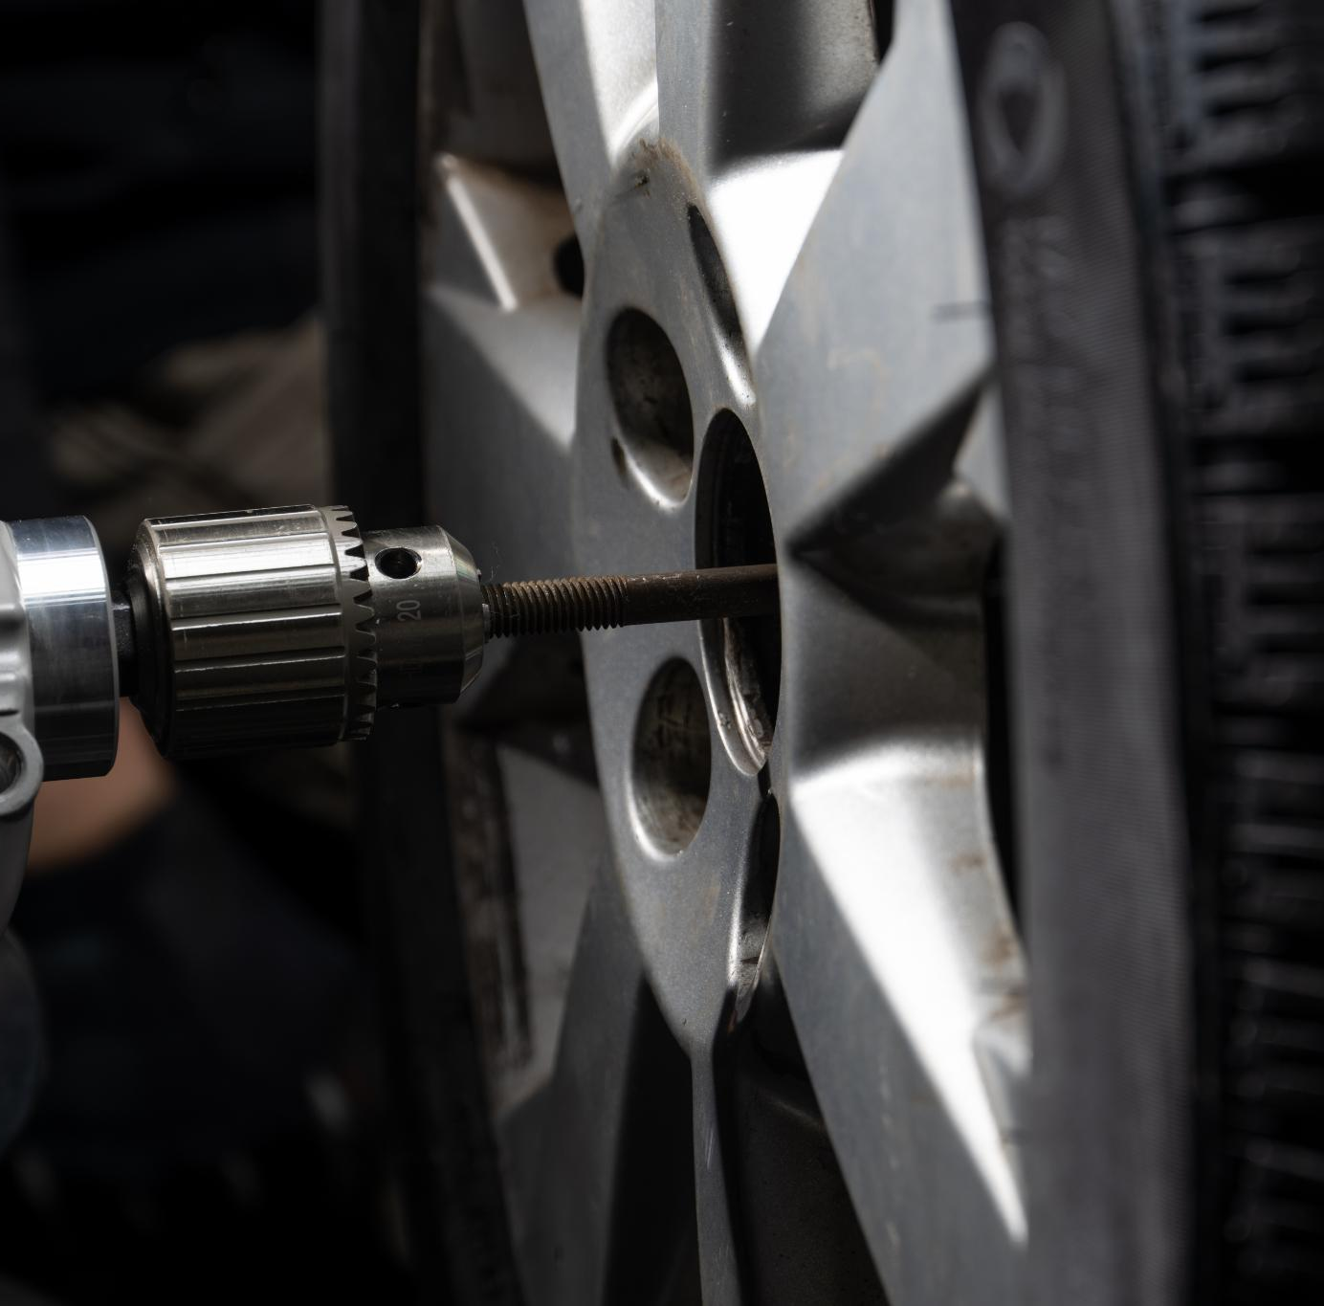
Uusien renkaiden asennus ja kiinnittäminen (kuva)
Siirry päävalikkoon
Renkaiden paikoille asettaminen
  Uudet talvirenkaat tulee asettaa oikein paikalleen ennen pulttien kiinnittämistä käsin.
Pulttien käsin kiinnittäminen
  Pultit kiinnitetään ensin käsin varmistamaan oikea sijainti ja kiinnitys ennen lopullista kiristystä.
Renkaan pyörimissuunta
  Renkaan oikea asento pyörimissuuntaan varmistetaan kuvasta, mikä parantaa ajoturvallisuutta ja suorituskykyä.
Notes:
---
Aseta uudet talvirenkaat paikoilleen ja kiinnitä pultit käsin. Kuvan avulla näet oikean kiinnitystavan ja renkaan oikean asennon pyörimissuuntaan.
Kuvalähde: Microsoft 365 -sisältökirjasto

Slide 16

Pulttien kiristäminen oikeaan momenttiin ja lopputarkastus
Siirry päävalikkoon
Pulttien oikea kiristysmomentti
  Pultit tulee kiristää momenttiavaimella valmistajan suositusten mukaisesti turvallisuuden takaamiseksi.
Renkaiden tukevuus
  Tarkista lopuksi, että renkaat ovat tukevasti kiinni ja auto on vakaa ennen liikkeellelähtöä.
Notes:
---
Kiristä pultit momenttiavaimella valmistajan suositusten mukaan. Lopuksi tarkista, että renkaat ovat tukevasti kiinni ja auto on vakaa ennen ajamaan lähtöä.
Kuvalähde: Microsoft 365 -sisältökirjasto

Slide 17
Valitse oikea vastaus
Siirry päävalikkoon
Pulttien kiristäminen tulee tehdä momettiavaimella…
Valmistajan suositusten mukaisesti
Niin kireälle että pultti katkeaa
Väärin. Kokeile uudestaan.
Kunhan nyt on jotenkin
Väärin. Kokeile uudestaan.
Notes:
---
Ennen vaihtoa tarkista renkaiden kulutuspinta ja varmista, että urasyvyys on vähintään 3 mm, mieluiten 5 mm talviolosuhteissa. Huonokuntoiset renkaat tulee vaihtaa uusiin.
Kuvalähde: Microsoft 365 -sisältökirjasto

Slide 18
Olet nyt lukenut renkaanvaihdon ohjeet läpi.
Siirry alkuun vasemmasta yläkulmasta
Siirry päävalikkoon
Notes:
---
Ennen vaihtoa tarkista renkaiden kulutuspinta ja varmista, että urasyvyys on vähintään 3 mm, mieluiten 5 mm talviolosuhteissa. Huonokuntoiset renkaat tulee vaihtaa uusiin.
Kuvalähde: Microsoft 365 -sisältökirjasto

